Slide 1

Stats
Doray – lahoucine - hicham

Slide 2
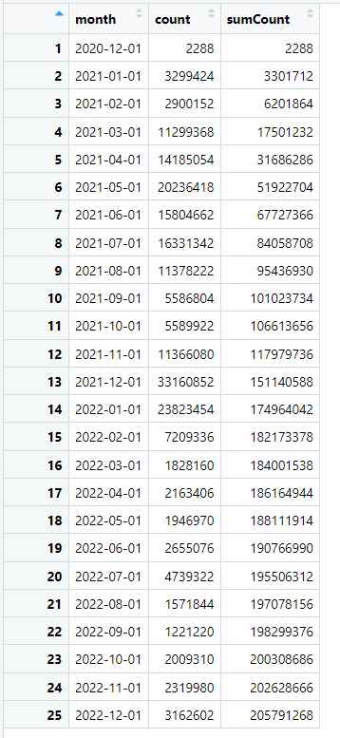
Analyse 1 : Nombre de doses

Slide 3
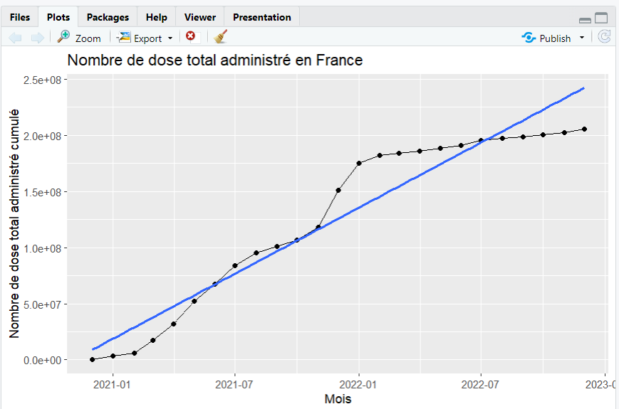
Analyse 1 : Nombre de doses

Slide 4
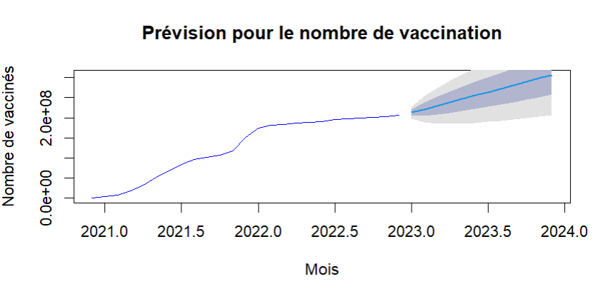
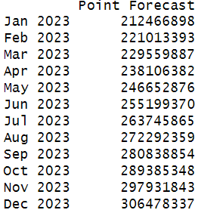
Analyse 1 : Nombre de doses

Slide 5
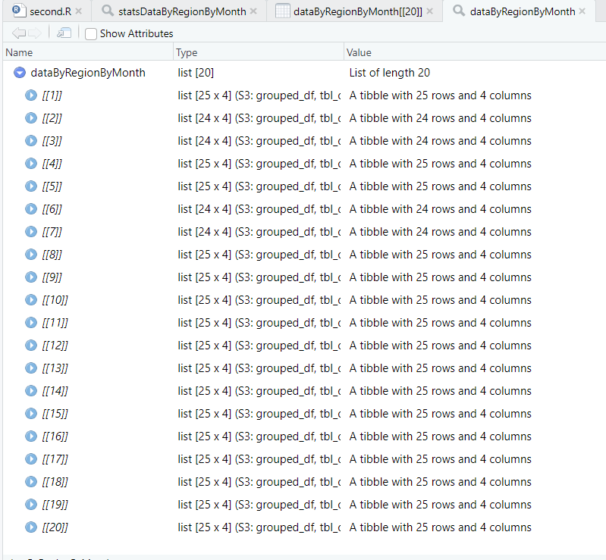
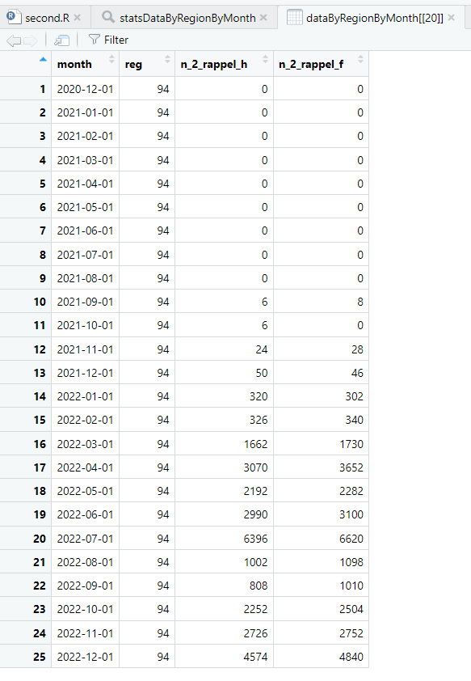
Analyse 2 : Nombre vacciné (2R,HF)

Slide 6
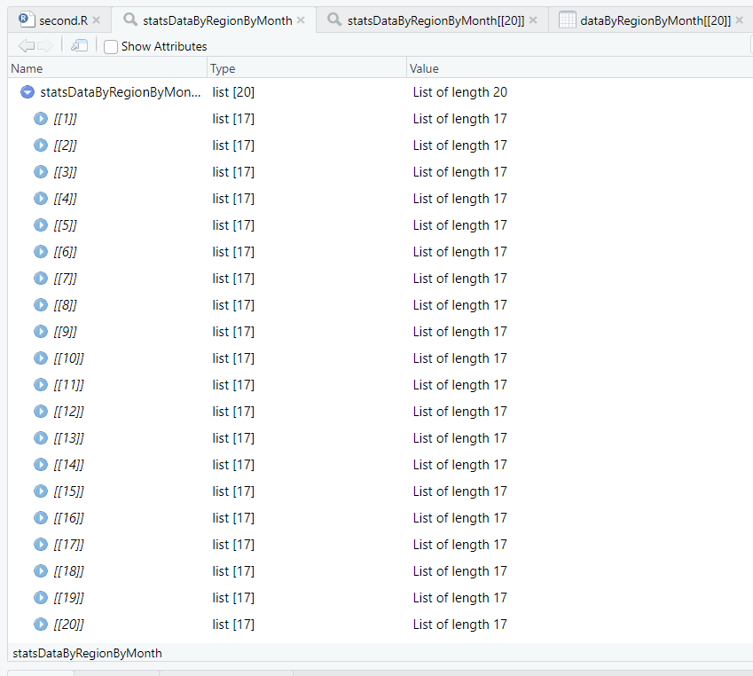
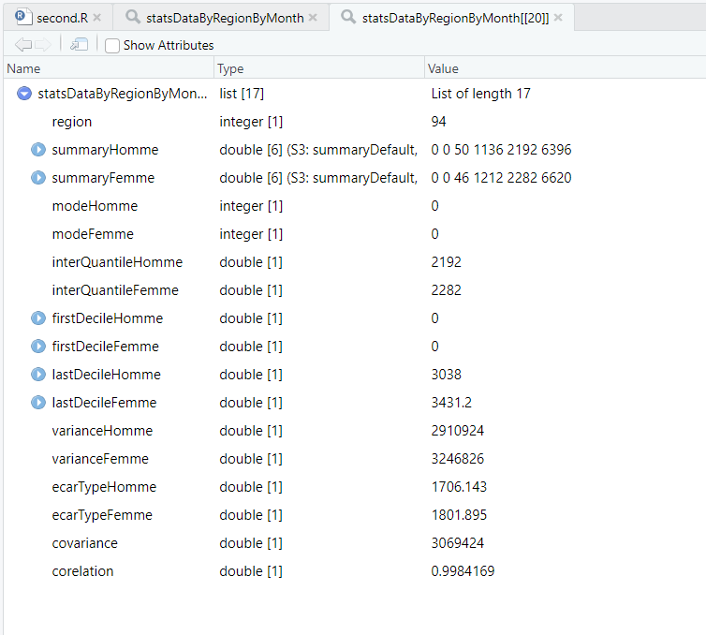
Analyse 2 : Nombre vacciné (2R,HF)

Slide 7
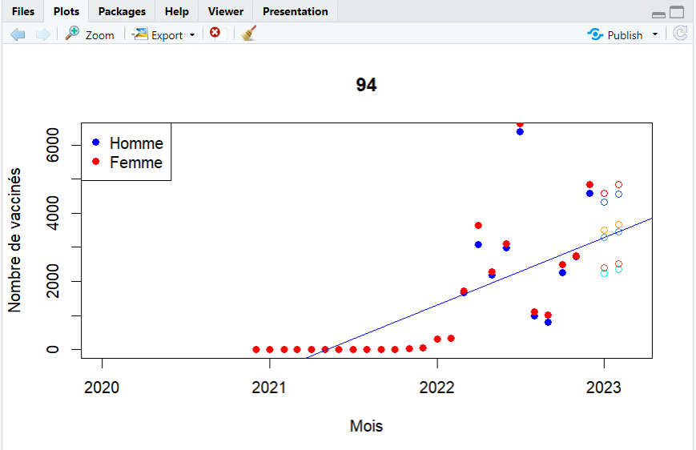
Analyse 2 : Nombre vacciné (2R,HF)

Slide 8
Analyse 3 :
Mettre ici données view

Slide 9
Analyse 3 :
Mettre ici graph

Slide 10
Analyse 4 :

Slide 11
Analyse 4 :

Slide 12
Analyse 5 :

Slide 13
Analyse 5 :

